Slide 1


Objetivo de aprendizaje
Determinar el área y el volumen del cono.

Slide 2


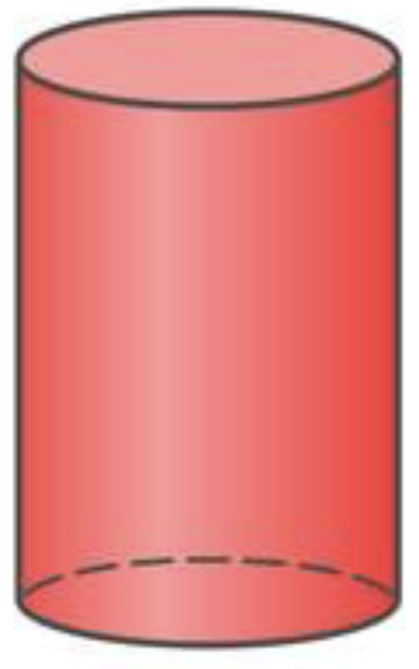
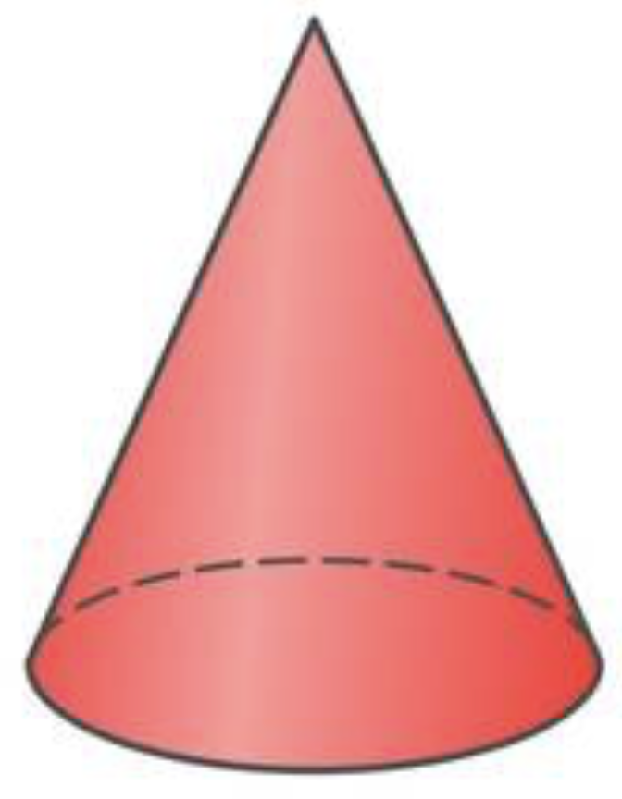
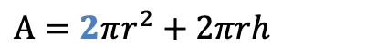
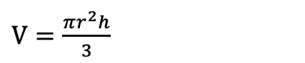

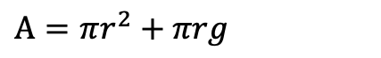


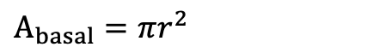
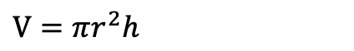
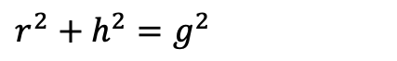
Formulario
Fórmulas del
CILINDRO
Fórmulas del
CONO
Área basal
$A_{basal}=πr^{2}$
Área basal
$A_{basal}=πr^{2}$
Área lateral
$A_{lateral}=2πrh$
Área lateral
$A_{lateral}=πrg$
Área total
$A=2πr^{2}+2πrh$
Área total
$A=πr^{2}+πrg$
Volumen
$V=πr^{2}h$
Volumen
$V=\frac{πr^{2}h}{3}$
Unidades área
mm², cm², m², etc.
Relación RHG
$r^{2}+h^{2}=g^{2}$
Unidades volumen
mm³, cm³, m³, etc.

Slide 3

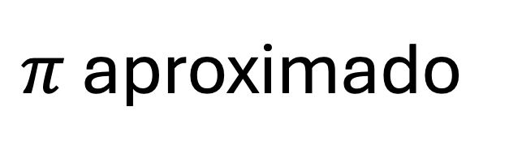
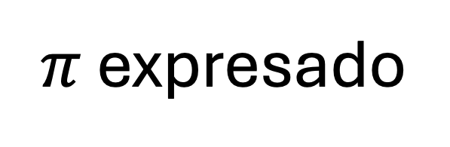
Importante
$π$ expresado
$π$ aproximado
Se mantiene en la fórmula como una letra, sin reemplazarlo.
El resultado queda CON la letra π antes de la unidad de medida.
Se reemplaza por un número como 3,14 o 3, según el caso.
El resultado queda SIN la letra π antes de la unidad de medida.

Slide 4
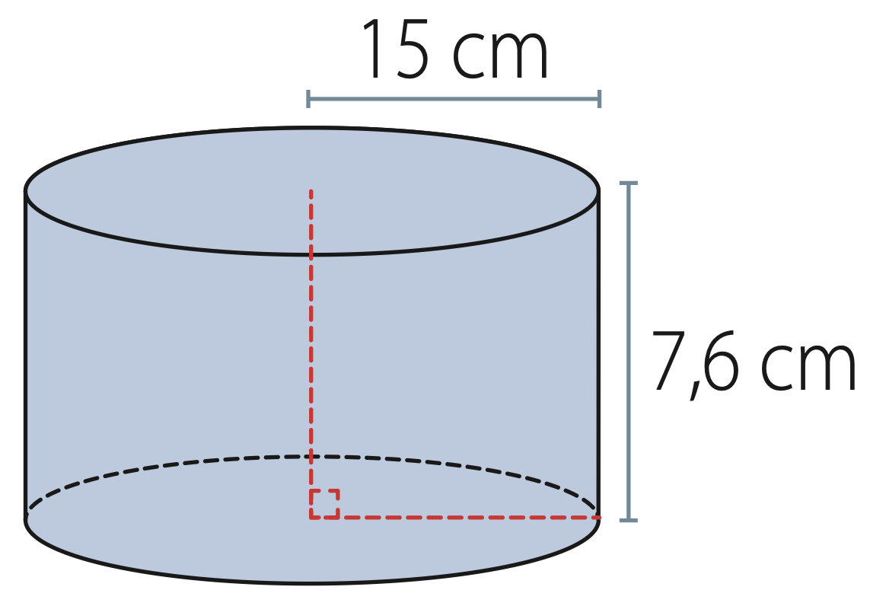
Reactivación de conocimientos

Slide 5
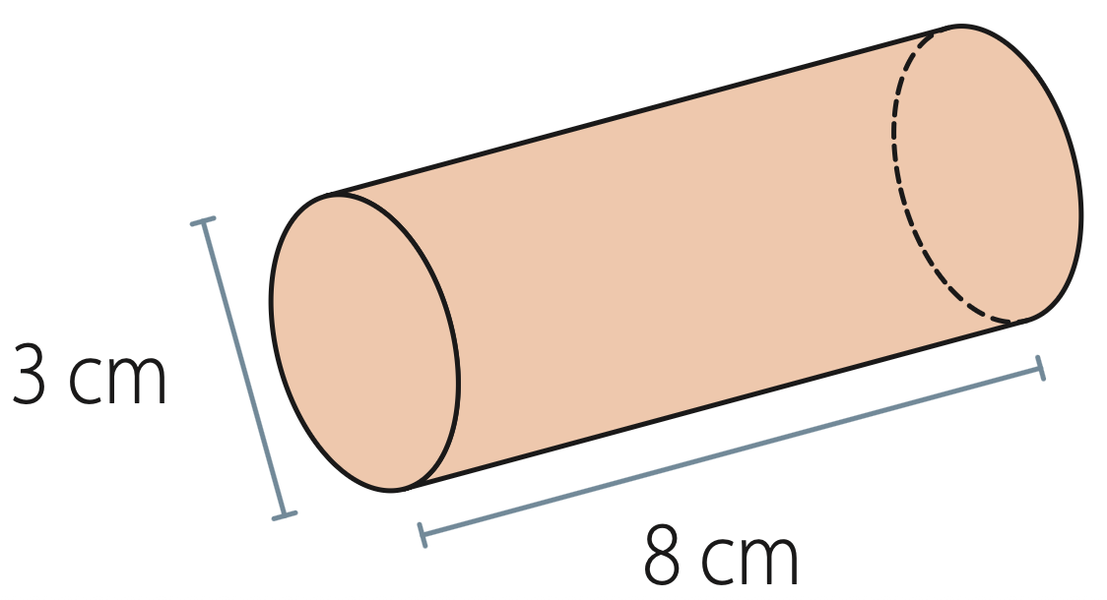
Reactivación de conocimientos

Slide 6
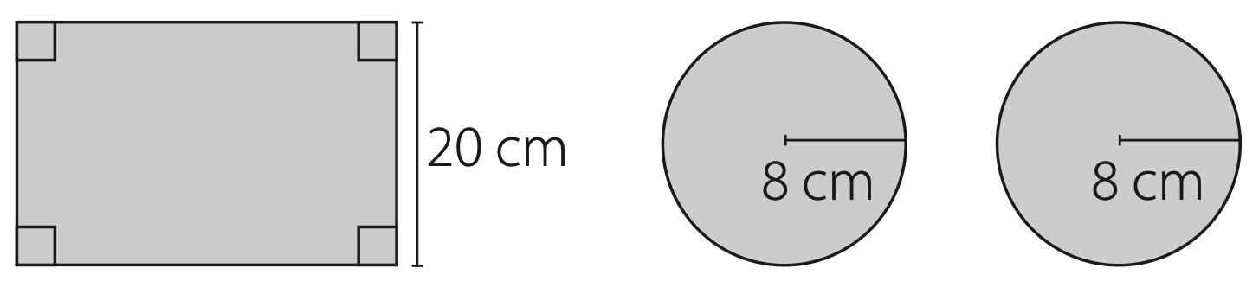
Práctica guiada
Si las figuras representan las bases y el manto de un cilindro, ¿cuánto mide el largo del rectángulo?

Slide 7

Pausa activa
1
Cuenta las letras de tu nombre.
FABIÁN → 6 letras
2
Multiplica por 9.
6 $⋅$ 9 = 54
3
Suma las cifras del resultado.
5 + 4 = 9
4
Resta 4 al resultado.
9 – 4 = 5

Slide 8
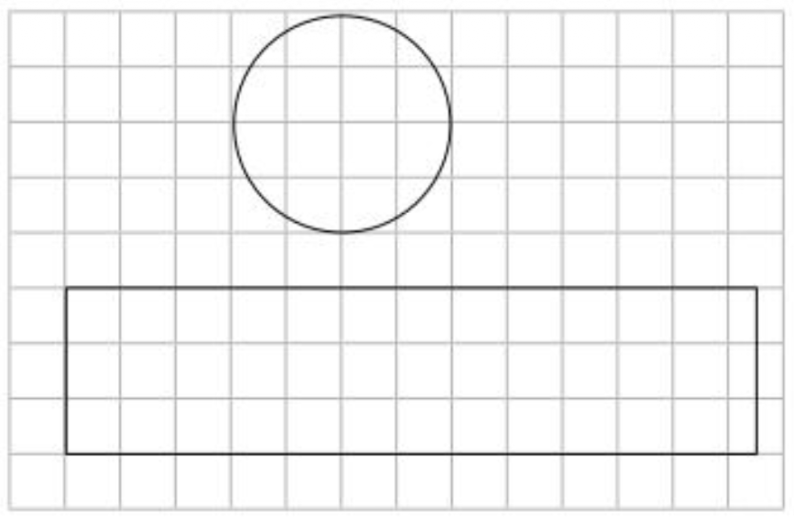
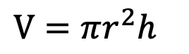
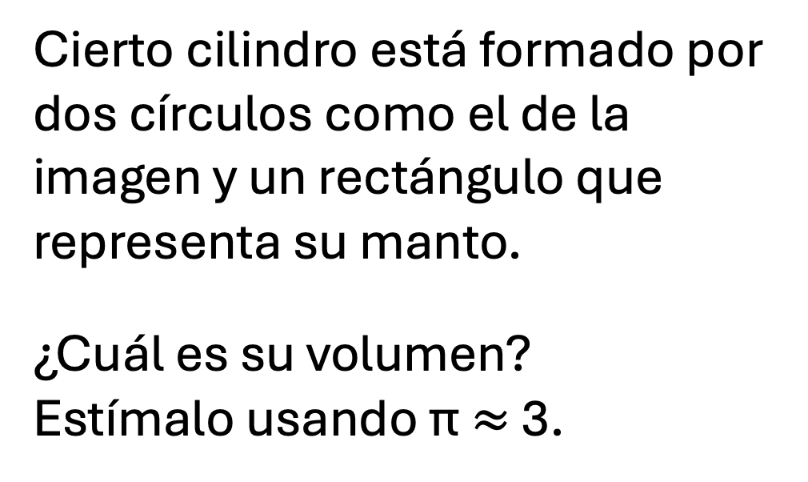
Práctica guiada
Cierto cilindro está formado por dos círculos como el de la imagen y un rectángulo que representa su manto.
¿Cuál es su volumen? Estímalo usando π $≈$ 3.
Volumen
$V=πr^{2}h$

Slide 9
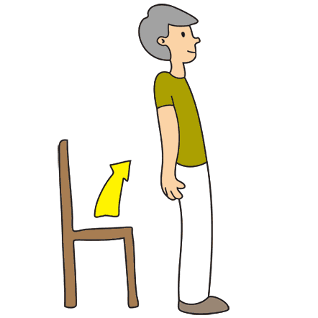
Pausa activa
Todos de pie para una pausa activa.

Slide 10
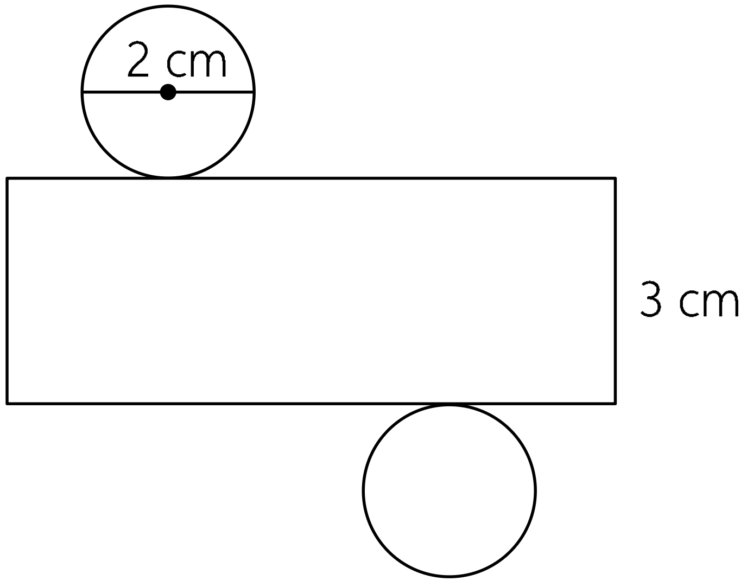
Práctica guiada
Considerando la figura de la derecha, responde:
¿Cuáles son las medidas del radio y la altura del cilindro?
¿Cuál es su área lateral? ¿Y su área basal? Deja π expresado.

Slide 11
Profundización
Si el radio de un cilindro se reduce a la mitad,
¿qué sucede con su área basal?

Slide 12
Trabajo colaborativo
Para disminuir el área total de un cilindro, Paulina propone disminuir la altura en 5 unidades, mientras que Marcos propone disminuir el radio en 5 unidades.
¿Con cuál de las propuestas disminuye
más el área total del cilindro?

Slide 13
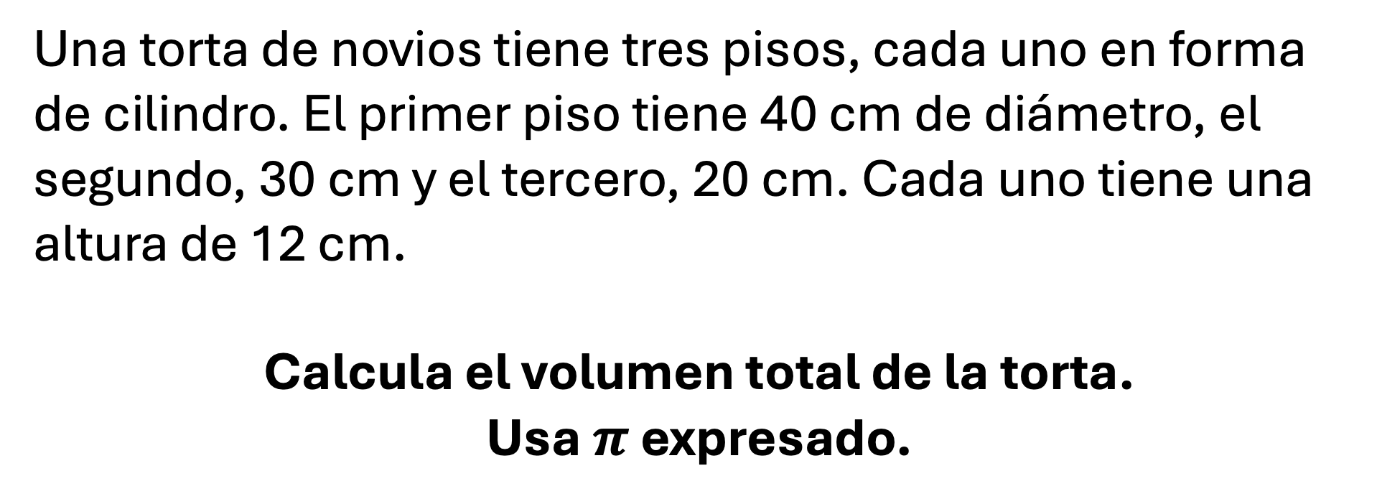
Trabajo colaborativo
Una torta de novios tiene tres pisos, cada uno en forma de cilindro. El primer piso tiene 40 cm de diámetro, el segundo, 30 cm y el tercero, 20 cm. Cada uno tiene una altura de 12 cm.
Calcula el volumen total de la torta.
Usa $π$ expresado.

Slide 14
Práctica guiada

Slide 15
Reactivación de conocimientos

